Slide 1
ARMA DEI CARABINIERI
Progetto cani antiCovid

Slide 2
Protocollo di collaborazione
20 aprile 2021:
Università degli Studi di Milano e Arma dei Carabinieri sottoscrivono un protocollo di collaborazione per l’impiego di cani del Centro Cinofili Carabinieri di Firenze in uno studio pilota.
La fase esecutiva del progetto è affidata alla Direzione dell’U.O.C. Microbiologia, Virologia Clinica e Diagnostica delle Bioemergenze, all’Ufficiale Veterinario del Comando Interregionale Carabinieri “Pastrengo” e alle singole unità cinofile.

Slide 3
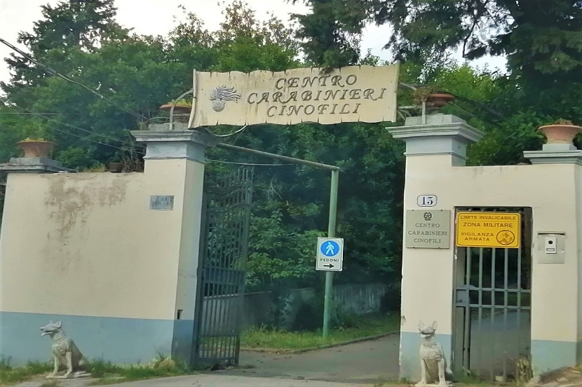
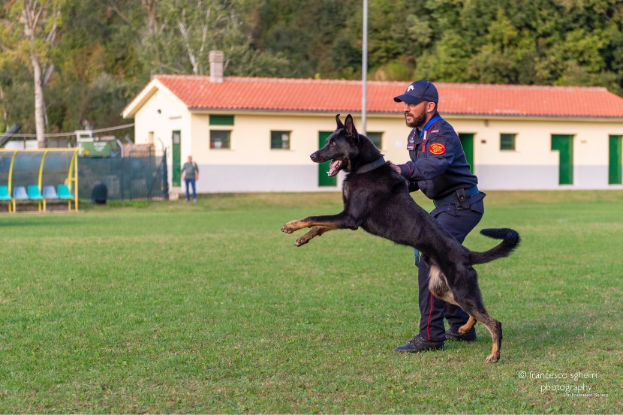
Finalità del Progetto
Utilizzare le sviluppate capacità olfattive dei cani del Centro Carabinieri Cinofili per individuare le persone affette da COVID 19.

Slide 4
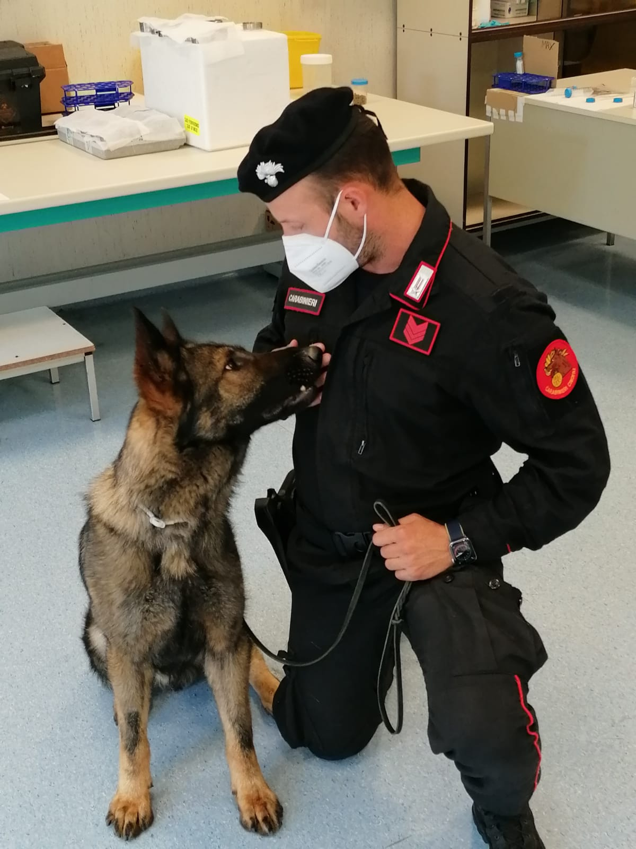
Modalità esecutive
Lavoro sinergico dell’unità cinofila (conduttore + cane)
Sviluppo attività addestrativa in 3 fasi presso ambienti del Polo Universitario e dell’Ospedale «L. Sacco»
(«Max» con il proprio conduttore)

Slide 5
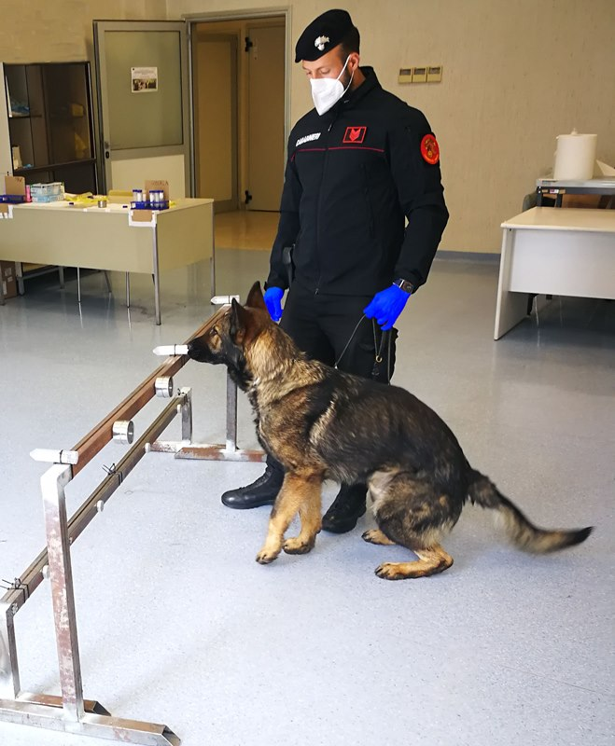
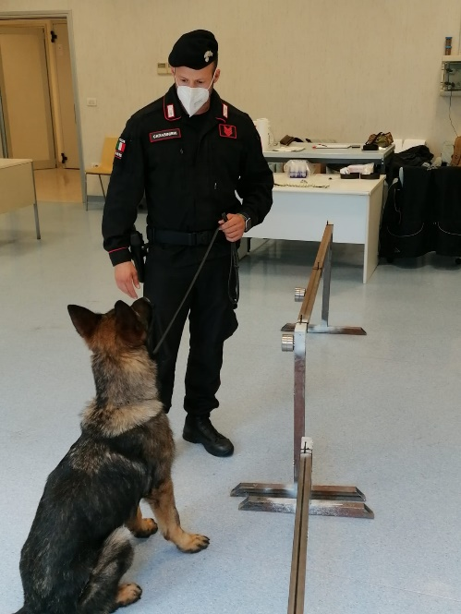
Prima Fase
I cani sono stati addestrati a lavorare su una linea di campioni costituiti da provette di plastica contenenti garze impregnate di sudore.
Al cane è stato insegnato a sedersi davanti alla provetta contenente la garza con odore proveniente da paziente positivo al Covid-19.

Slide 6
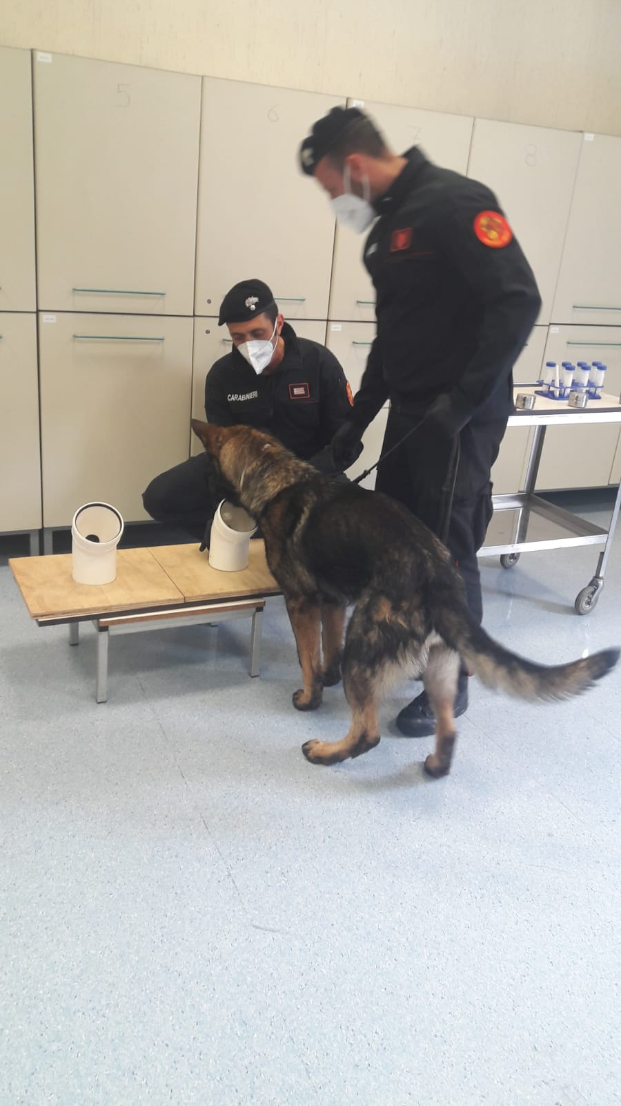
Seconda Fase
Acquisizione dell’imprinting olfattivo e discriminazione di altri odori presenti nel campione, escludendoli dalla “memoria olfattiva” del cane (ad esempio la plastica del contenitore sterile, i dispositivi di protezione individuale del personale sanitario e il materiale di cui era composta la stessa garza).

Slide 7
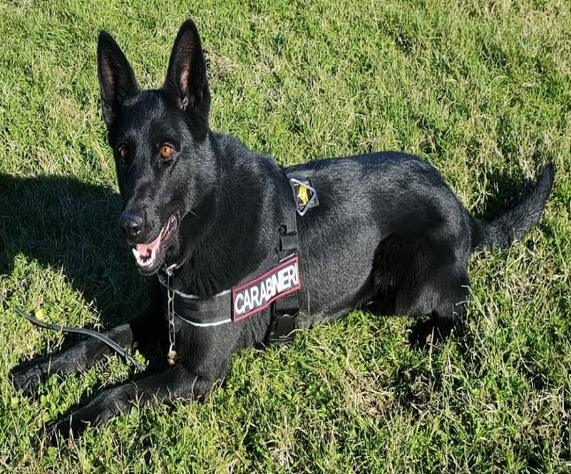
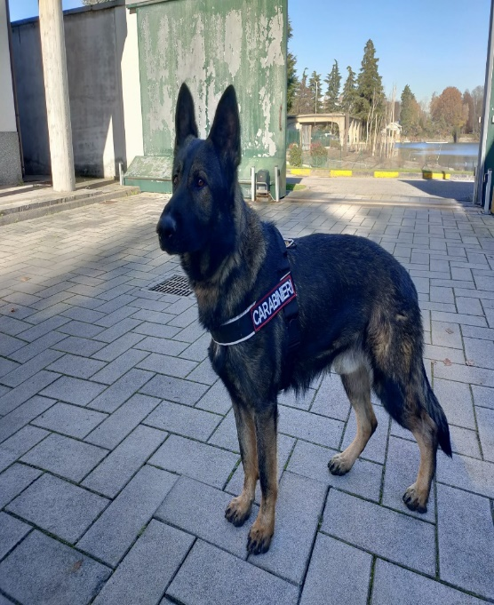
Seconda Fase - statistiche
(«Berla»)
(«Max»)

Slide 8
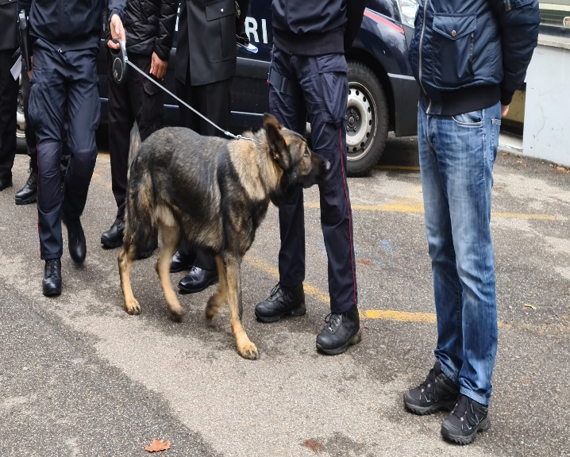
Terza Fase
Addestramento alla ricerca di individui positivi al Covid-19 presso l’HuB tamponi dell’Ospedale “L. Sacco”, distinguendo le persone contagiate dal virus da quelle sane.
Superamento del mero contesto addestrativo simulato → potenziale scenario reale.

Slide 9
Fine

